Slide 1


基于子类与深度学习的鸟类细粒度识别
Fine-grained recognition of birds on subset and deep learning
中期报告
汇报人：邵俊颖

Slide 2
目录
1 选题背景与意义
2 论文框架与内容
3 目前进展与后续安排

Slide 3
Part 01
选题背景与意义
Background and significance of the selected topic

Slide 4





选题的背景和意义
环境保护
濒危鸟类保护
观察气候
保护生态稳定性

Slide 5
Part 02
论文框架与内容
Framework and content

Slide 6
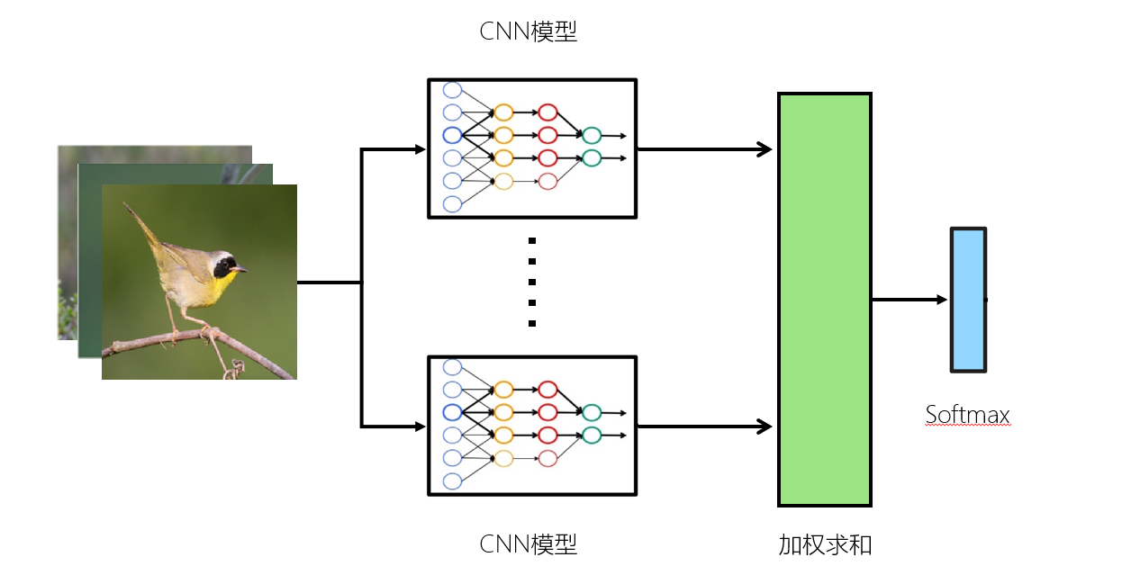
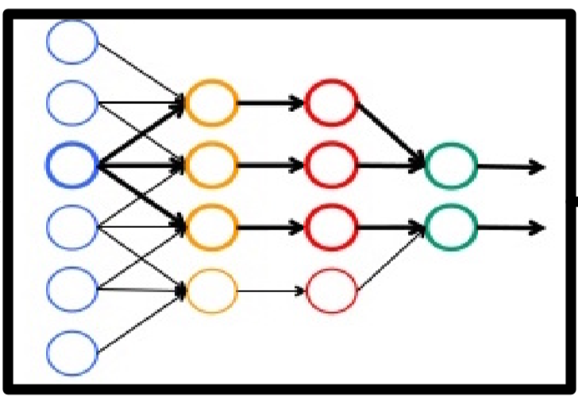
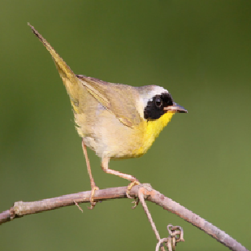
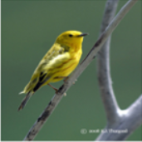

模型训练流程
分类器1
softmax
分类器K
加权求和

Slide 7
模型训练流程
分类器1
Softmax
子类1
子类K
分类器K
Softmax

Slide 8
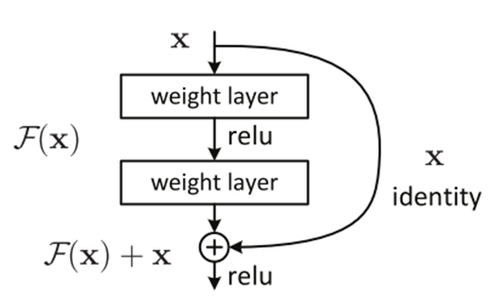
模型训练流程
weight layer
weight layer

Slide 9
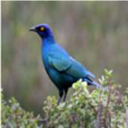
模型测试流程
CNN模型
Softmax
CNN模型
加权求和

Slide 10
Part 03
目前进展与后续安排
Current progress and follow-up arrangements

Slide 11
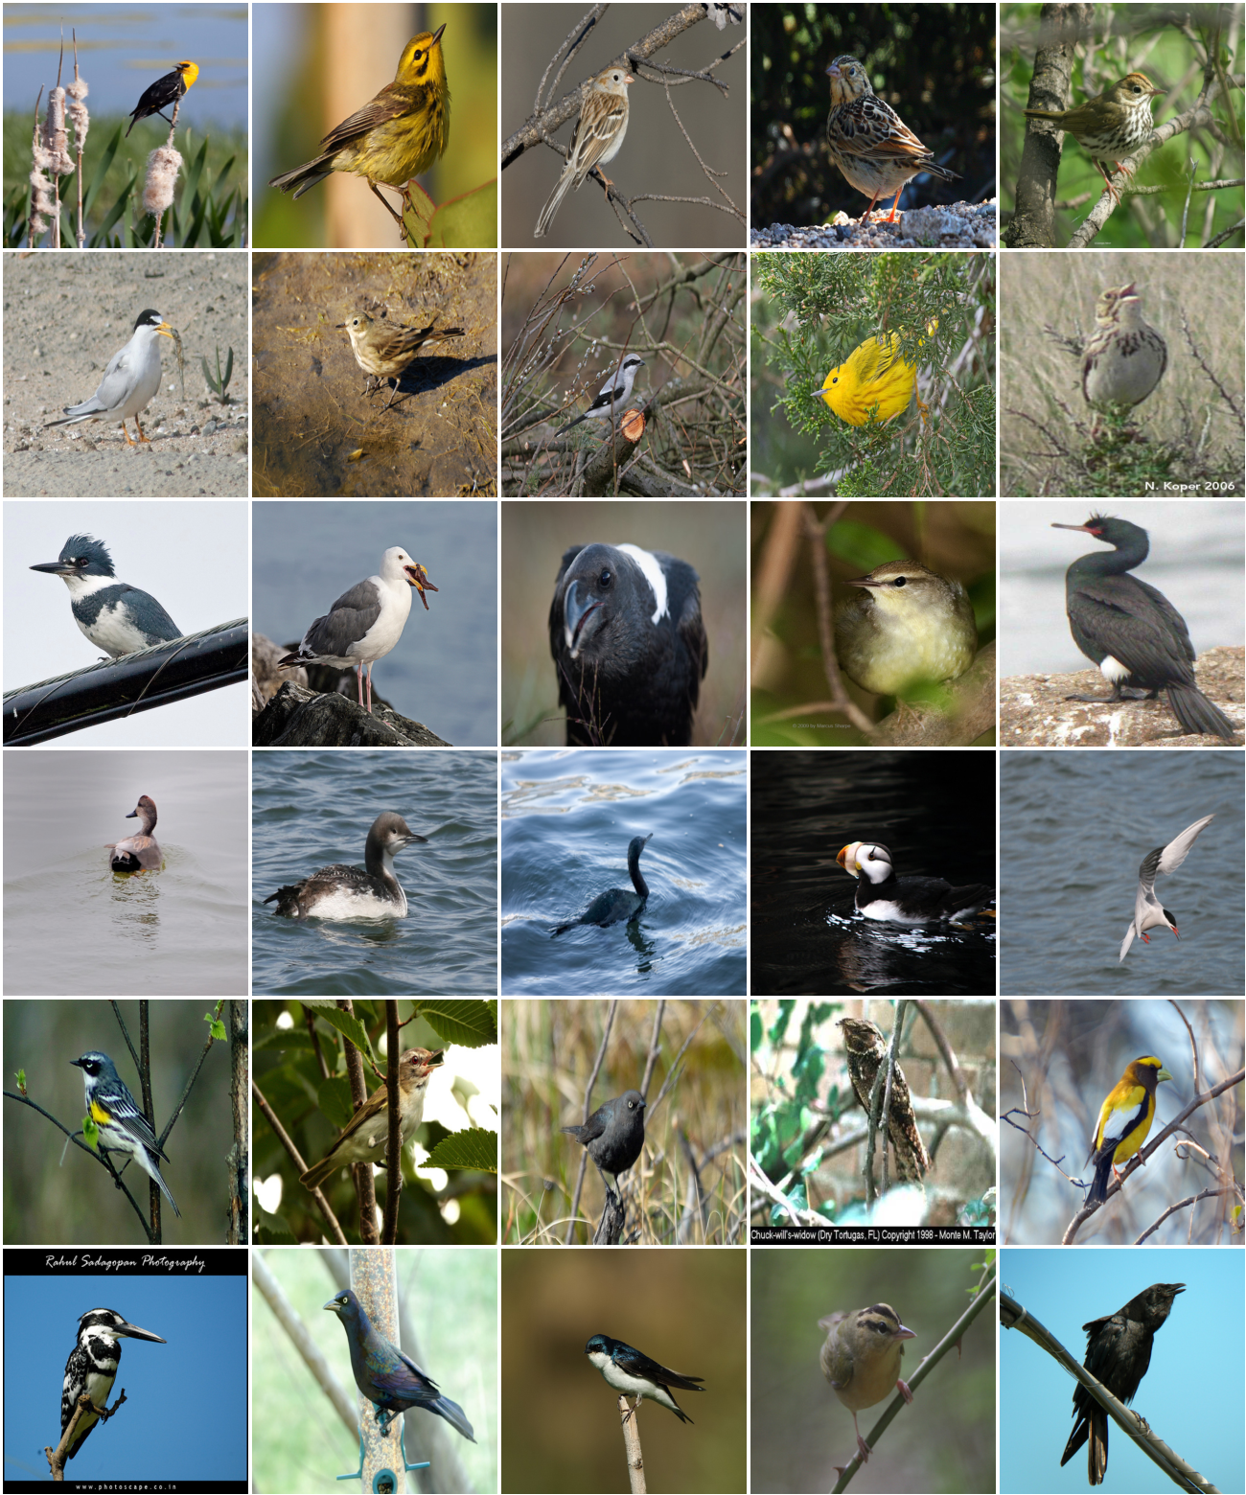
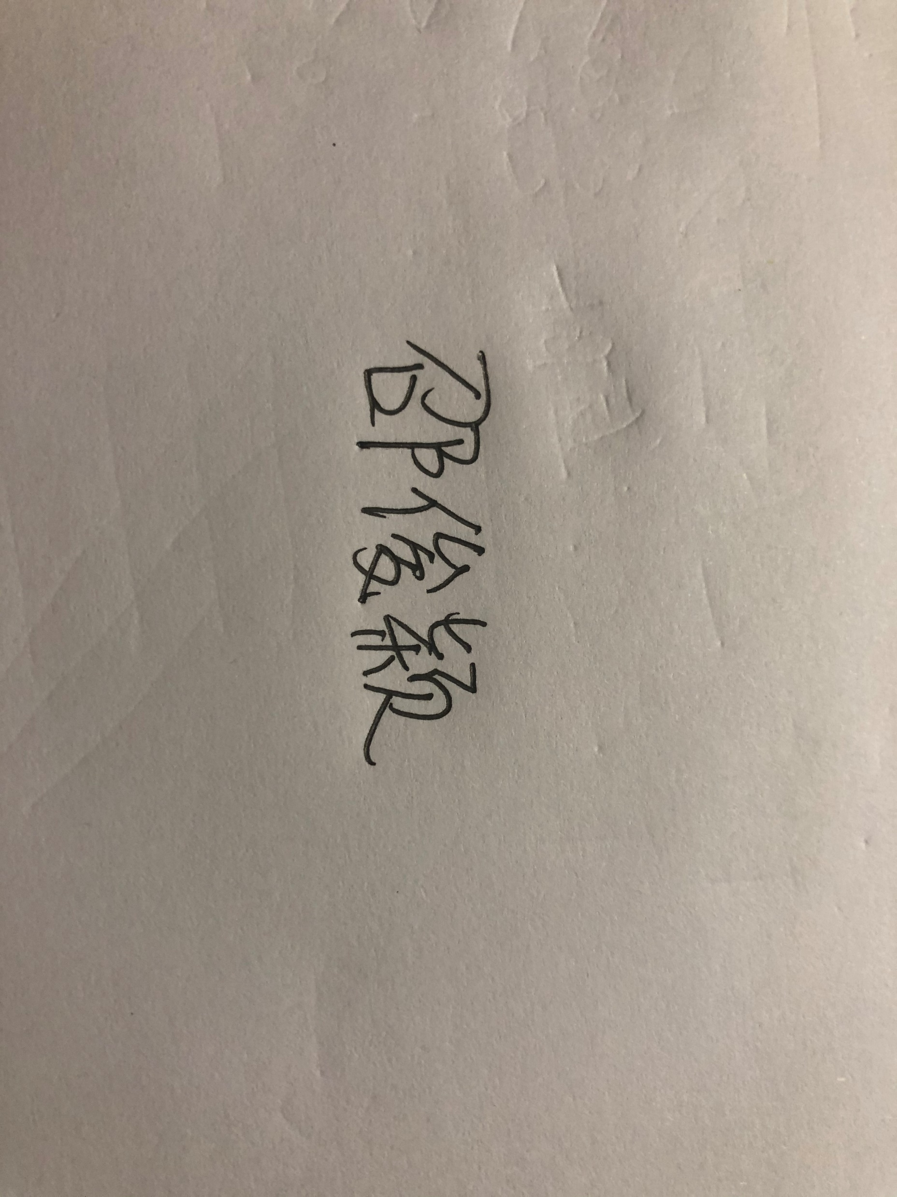
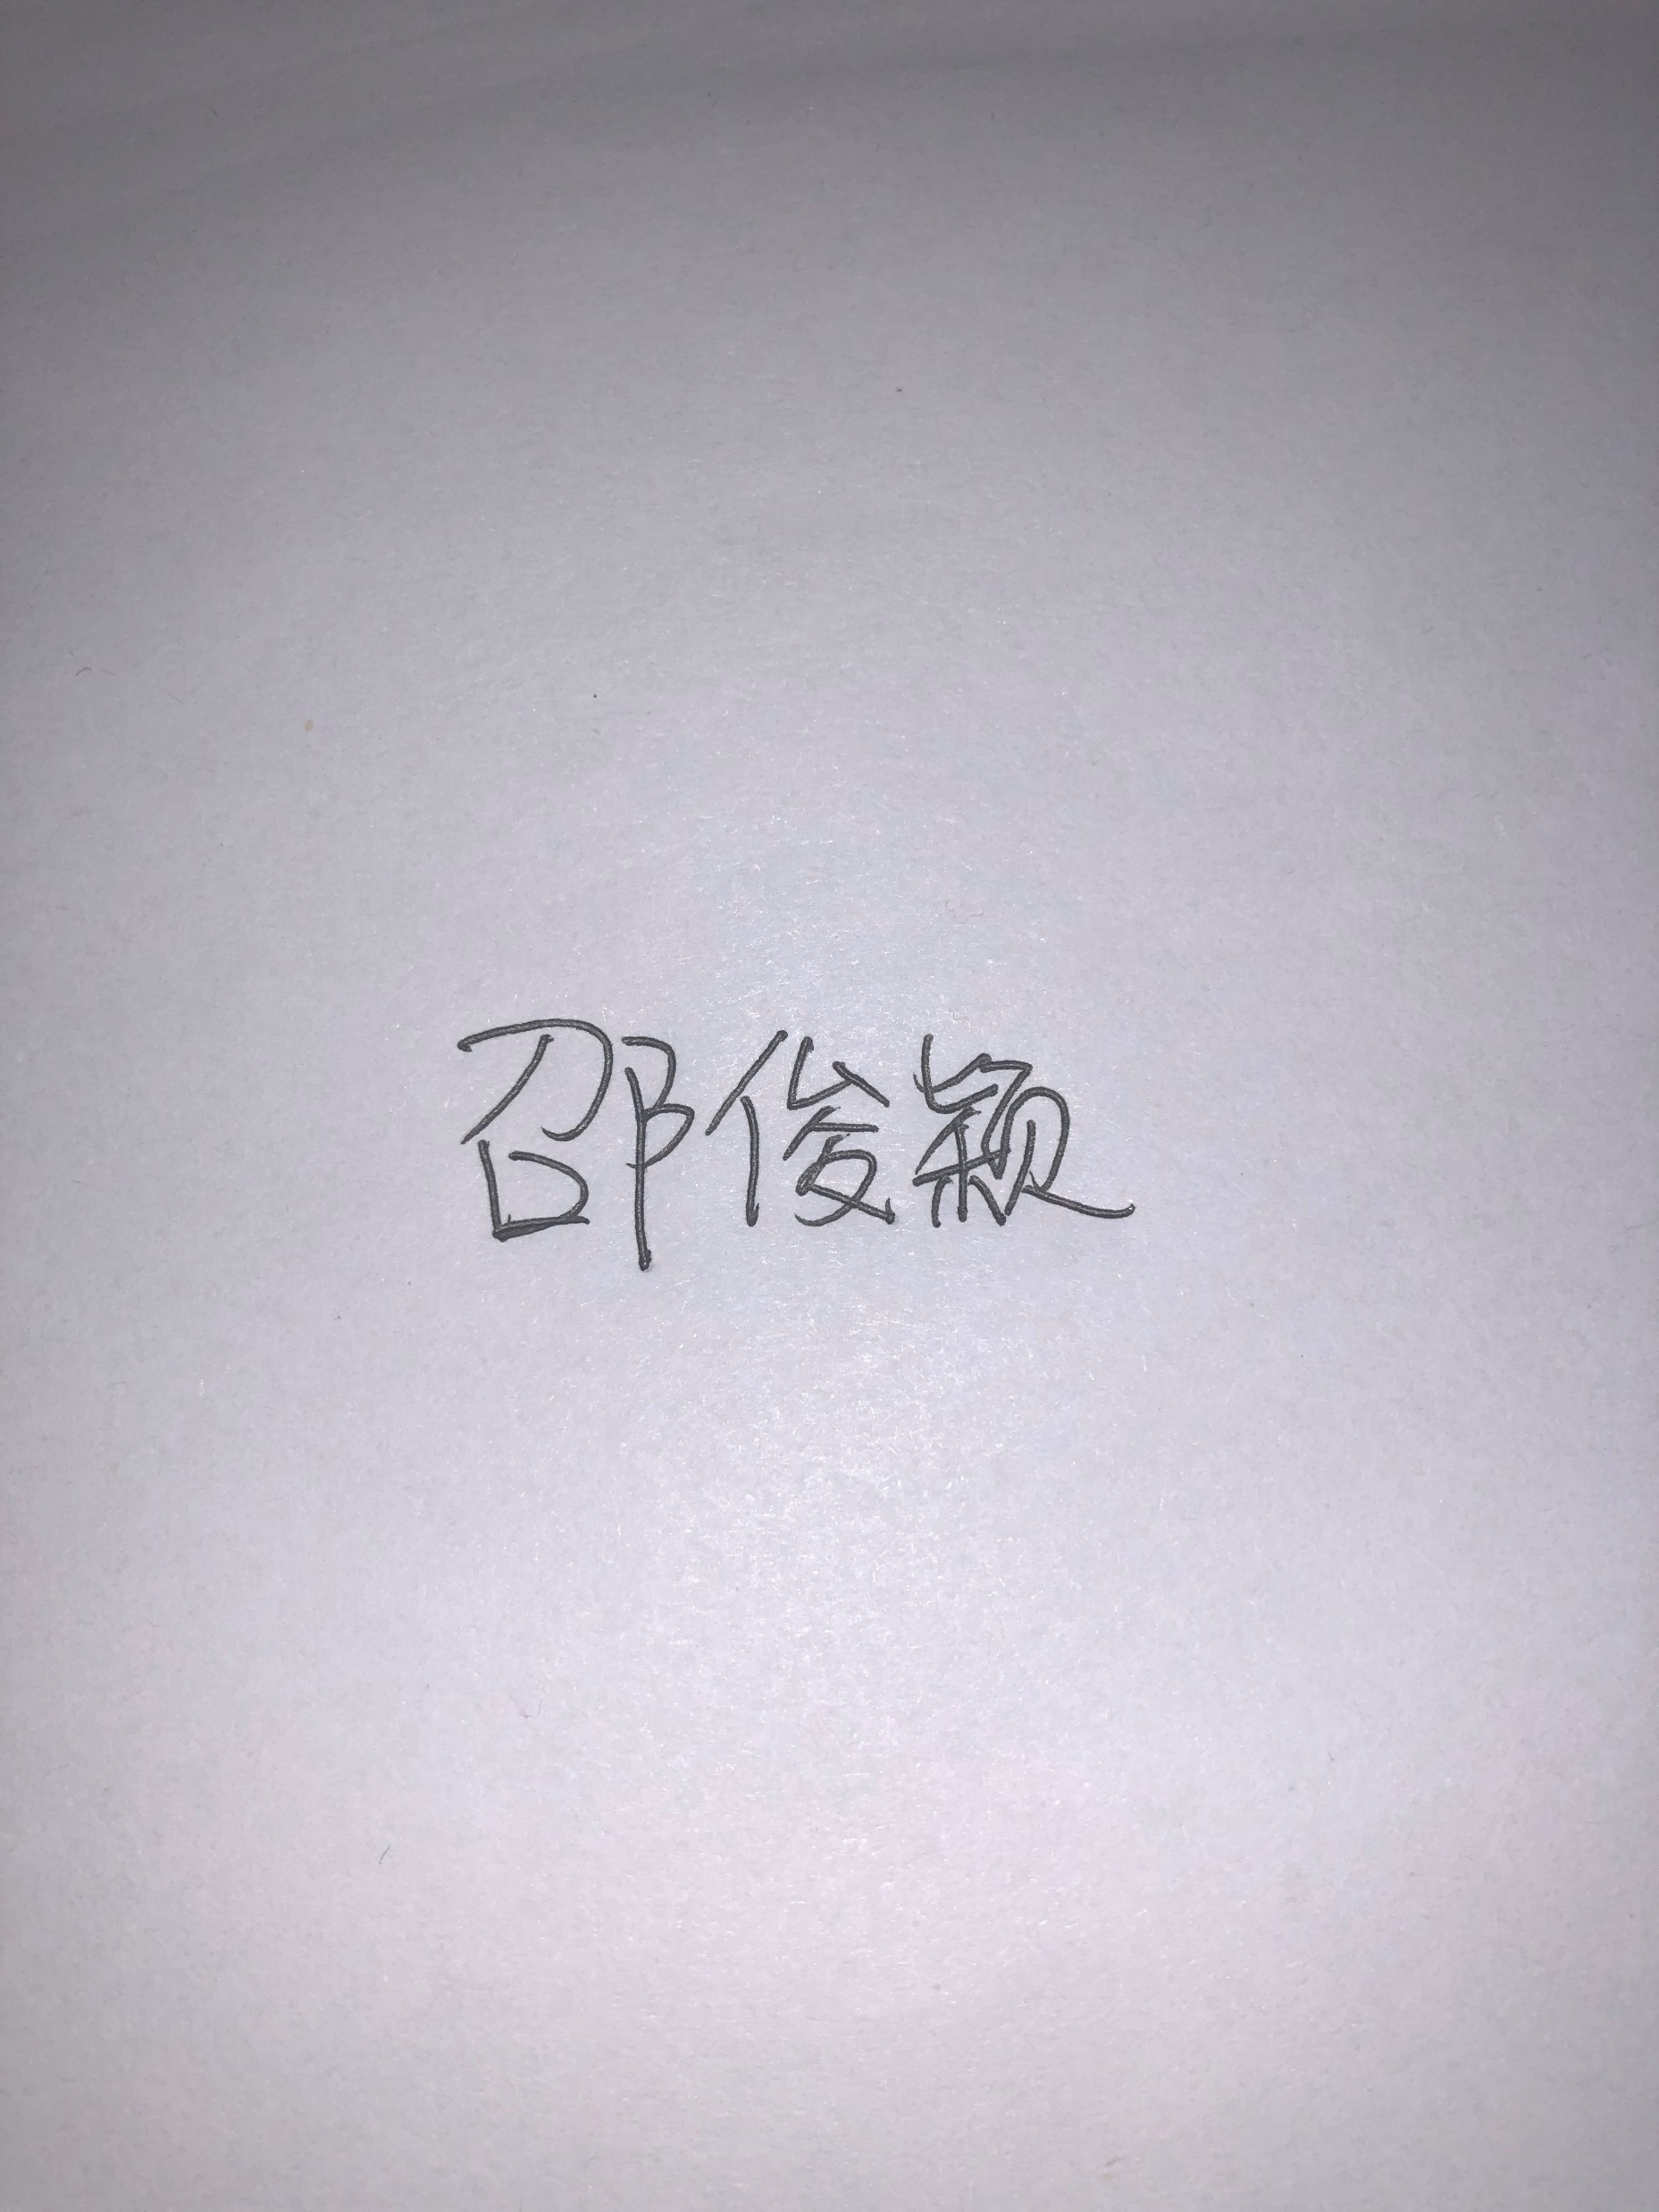
目前进展(AlexNet + K-means)
子类1
子类2
子类3
子类4
子类5
子类6

Slide 12
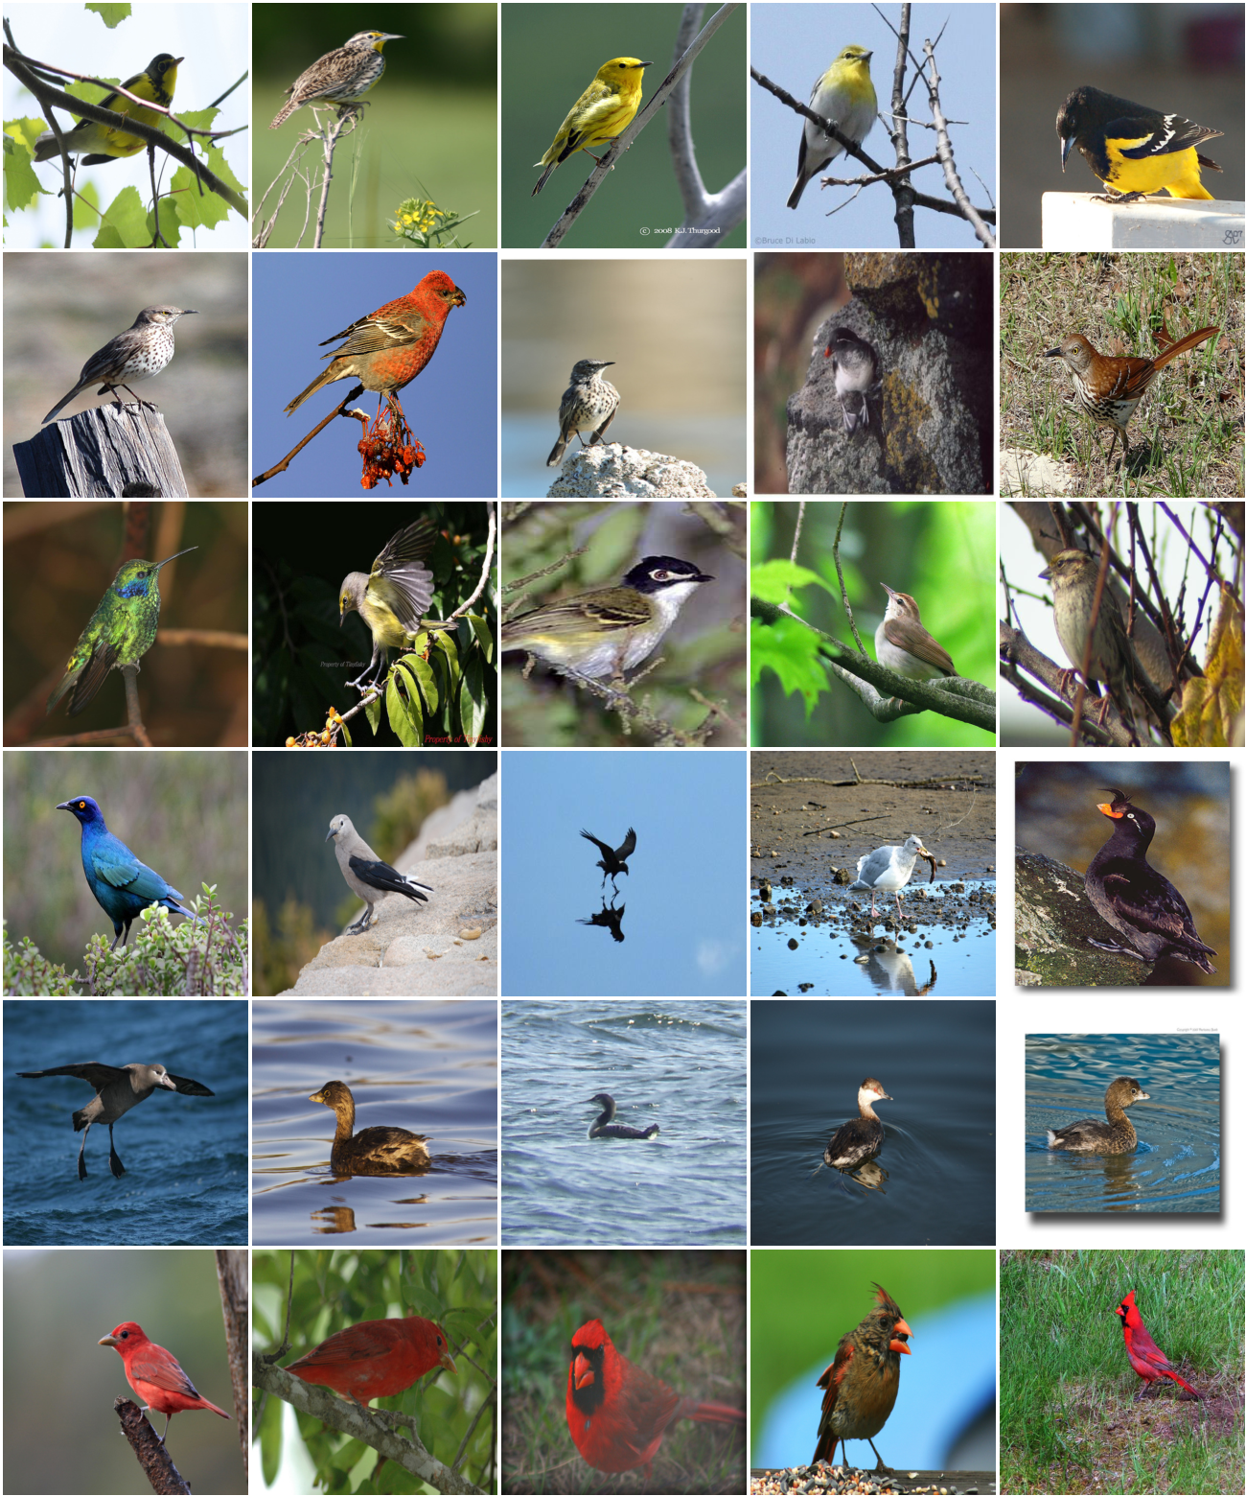
目前进展(AlexNet + K-means+LDA)
子类1
子类2
子类3
子类4
子类5
子类6

Slide 13



后续安排
为每个子类搭建CNN模型
调参，提高模型准确率
根据模型的结果编写论文

Slide 14
谢谢老师指导
Thank you teacher guidance
报告完毕
汇报人：邵俊颖

